Slide 1
Формирование представлений о профессиях у детей дошкольной группы от 3-7 лет посредством активного включения родителей в проектную деятельность
Исполнитель:
Вилкова О.П.

Slide 2
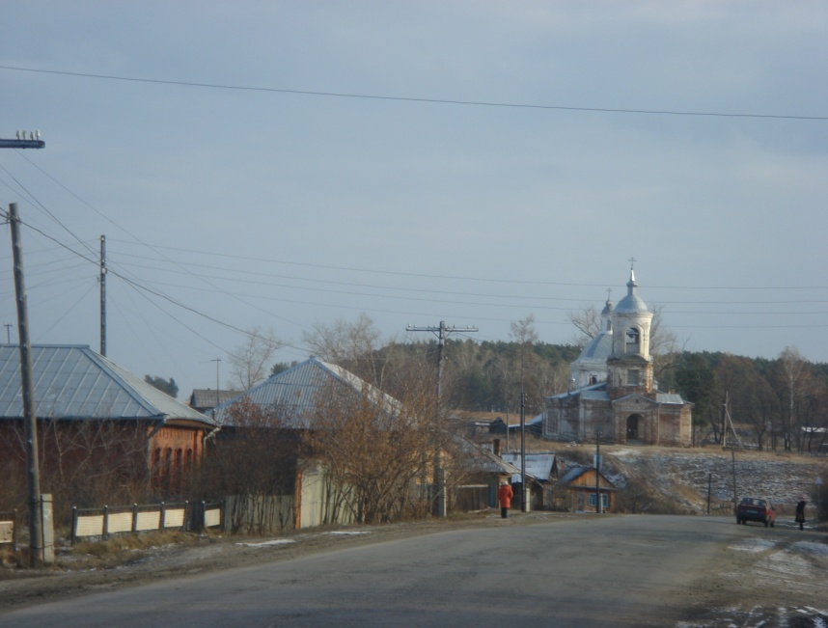
Малая родина – село Краснополье

Slide 3
Цель проекта:
познакомить детей с родным селом и его достопримечательностями; воспитывать чувство гордости за свою малую родину, желание сохранить ее чистой и красивой

Slide 4
Задачи проекта:
формировать духовно-нравственное отношение и чувства сопричастности к родному дому, семье, детскому саду, селу;
воспитывать любовь, уважение к своей нации, понимание своих национальных особенностей, чувства собственного достоинства, как представителя своего народа;
оснащать предметно-развивающую среду группы по ознакомлению с государственными символами России, области, села.

Slide 5
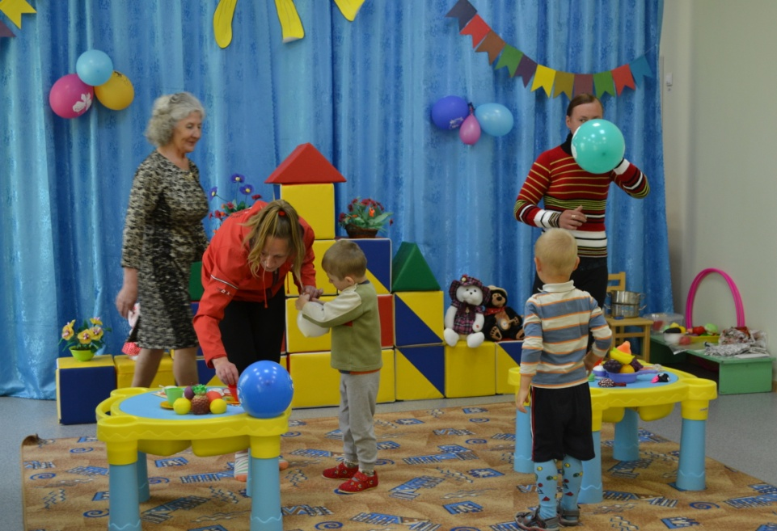
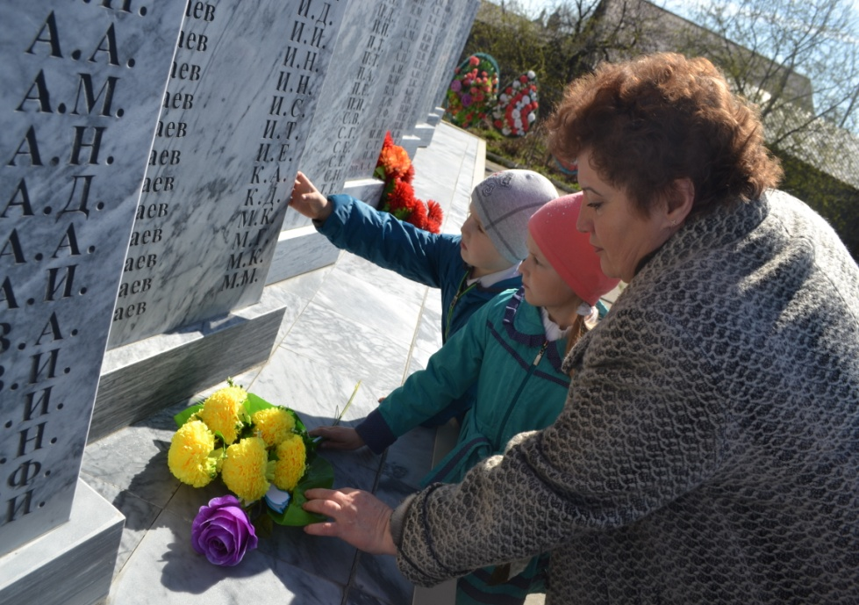
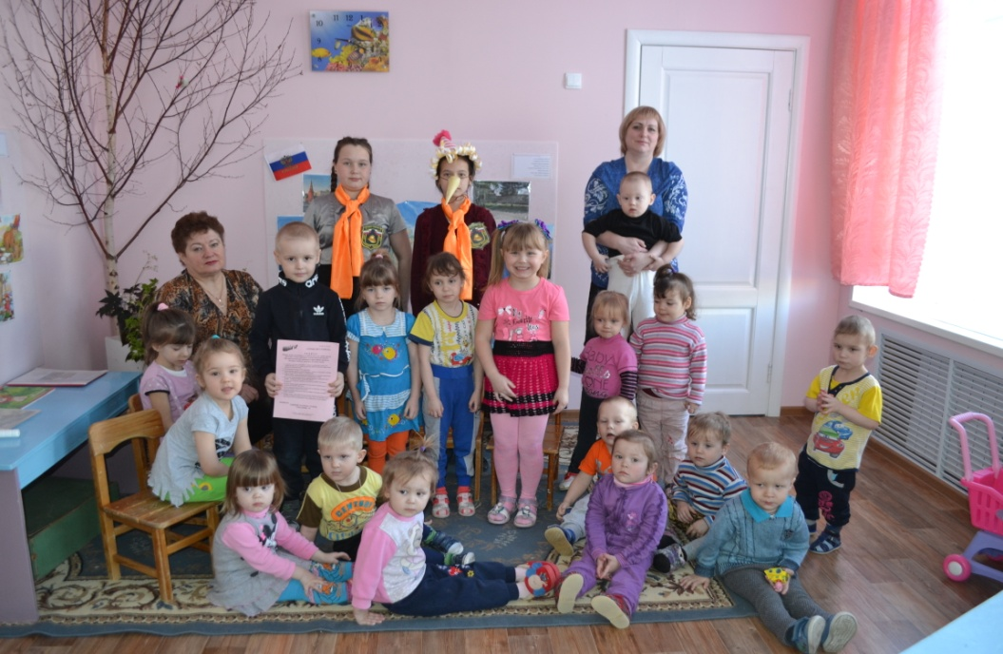

Slide 6
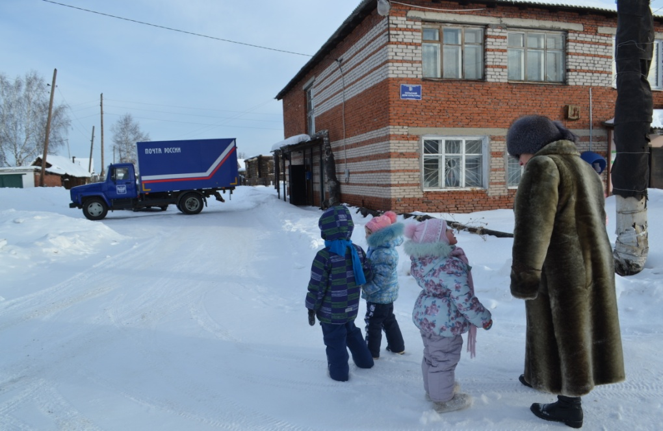
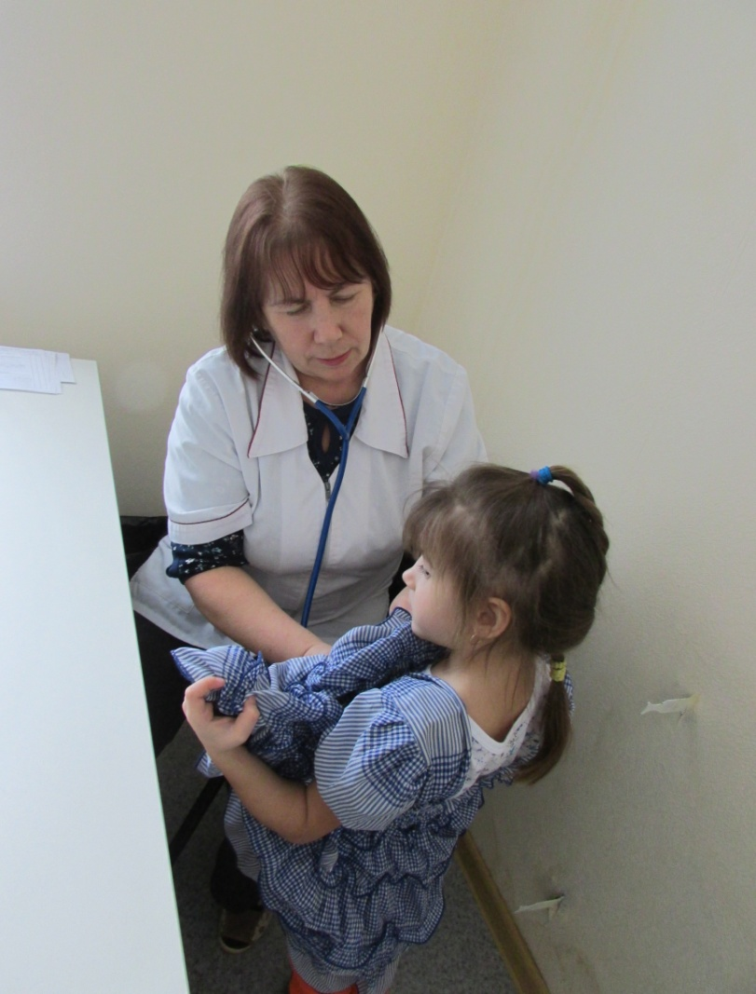
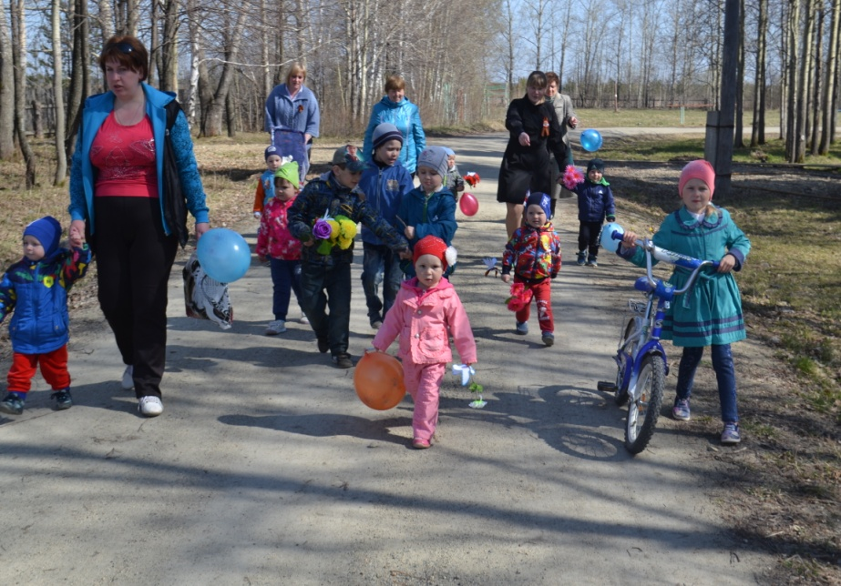
Знакомство
с профессиями

Slide 7
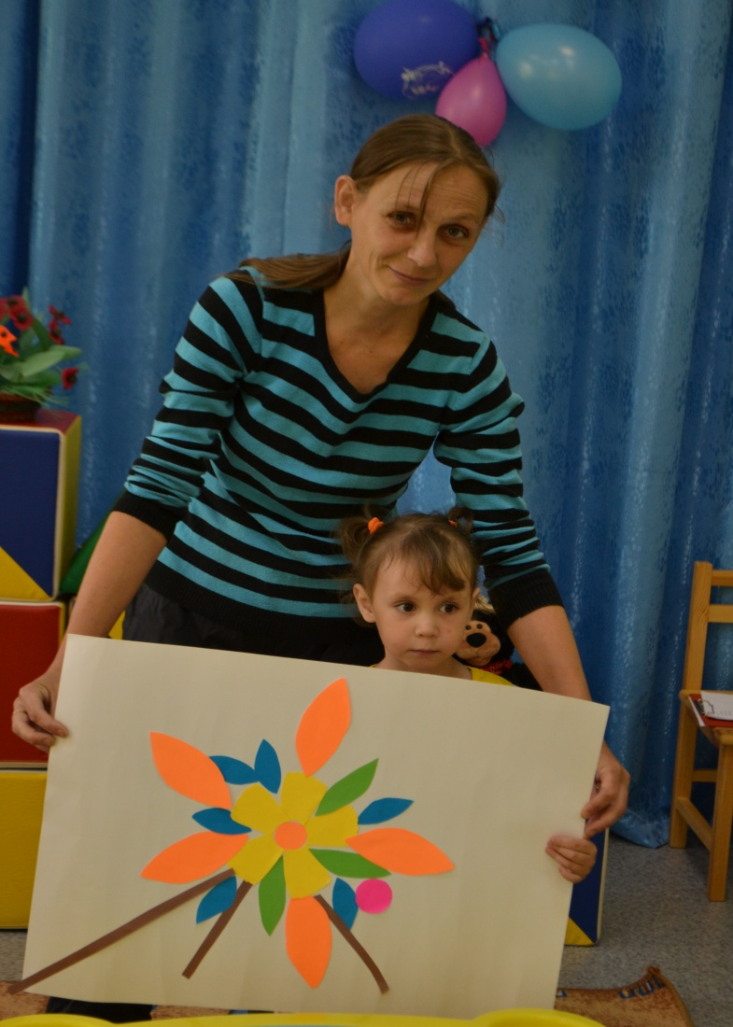
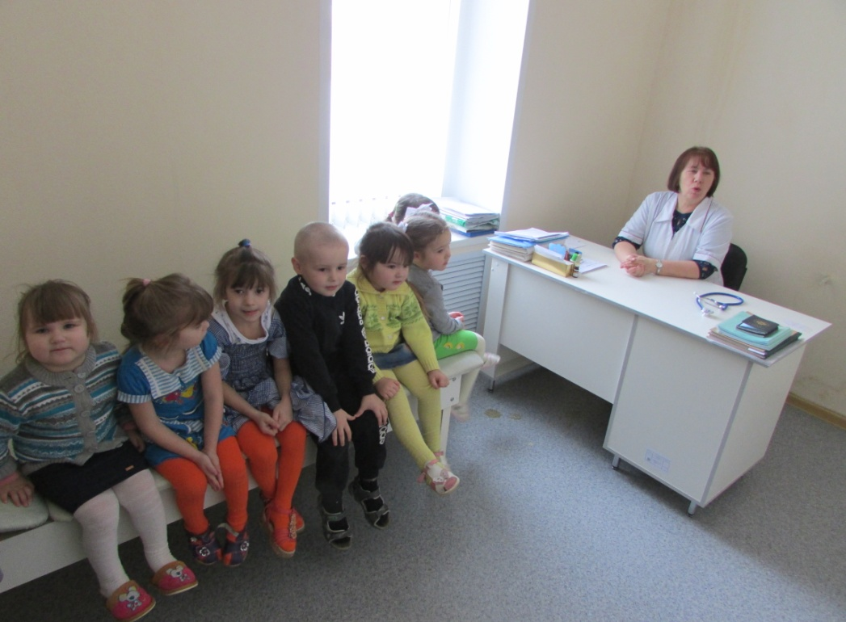

Slide 9
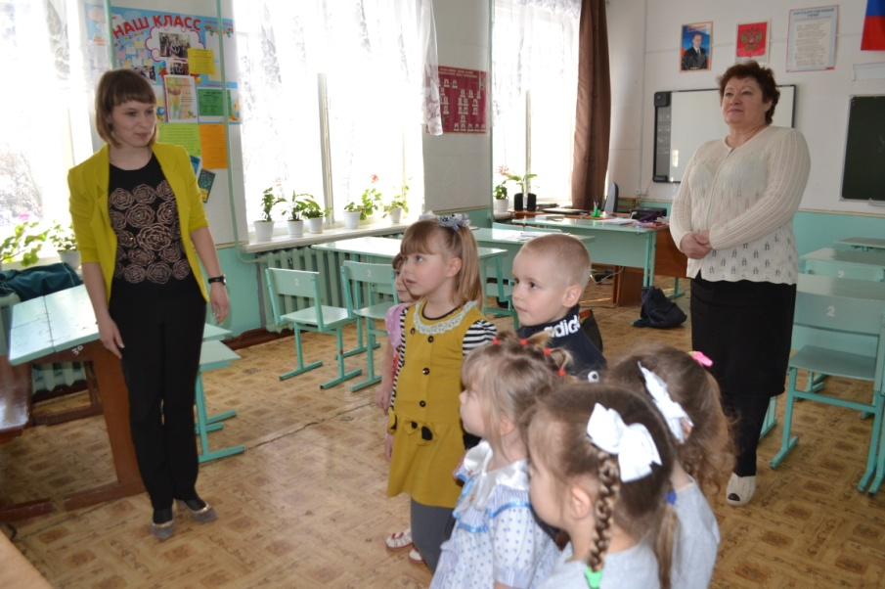
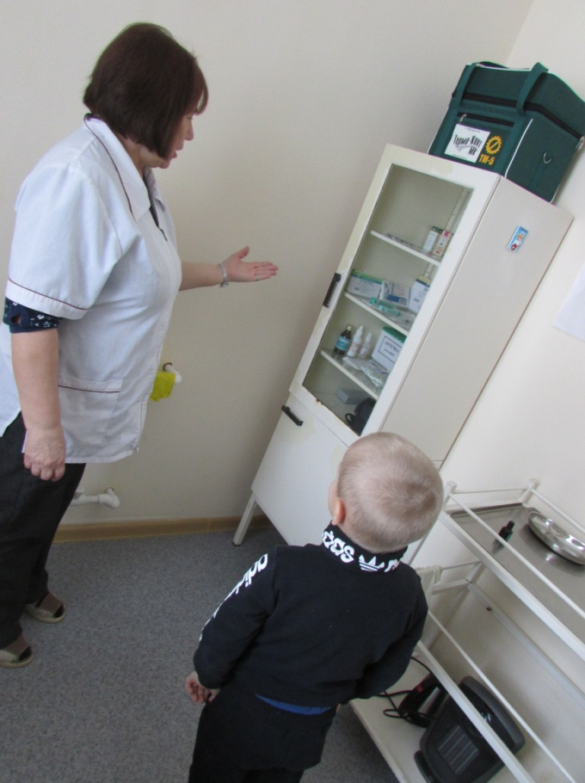
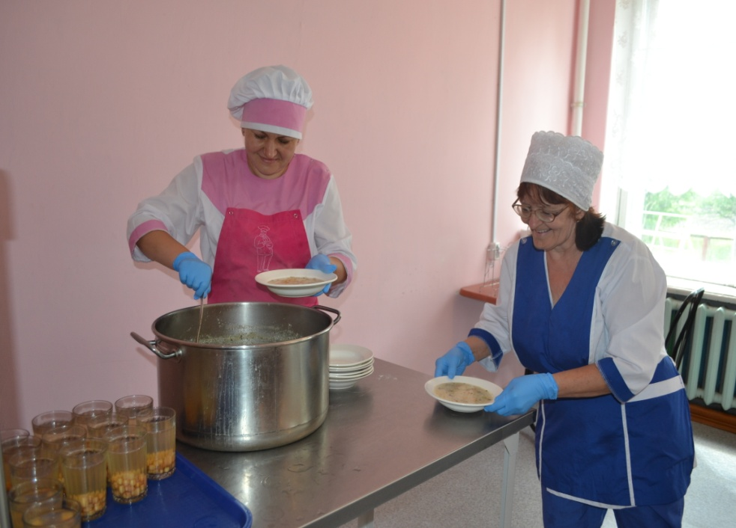
Сотрудники школы

Slide 10
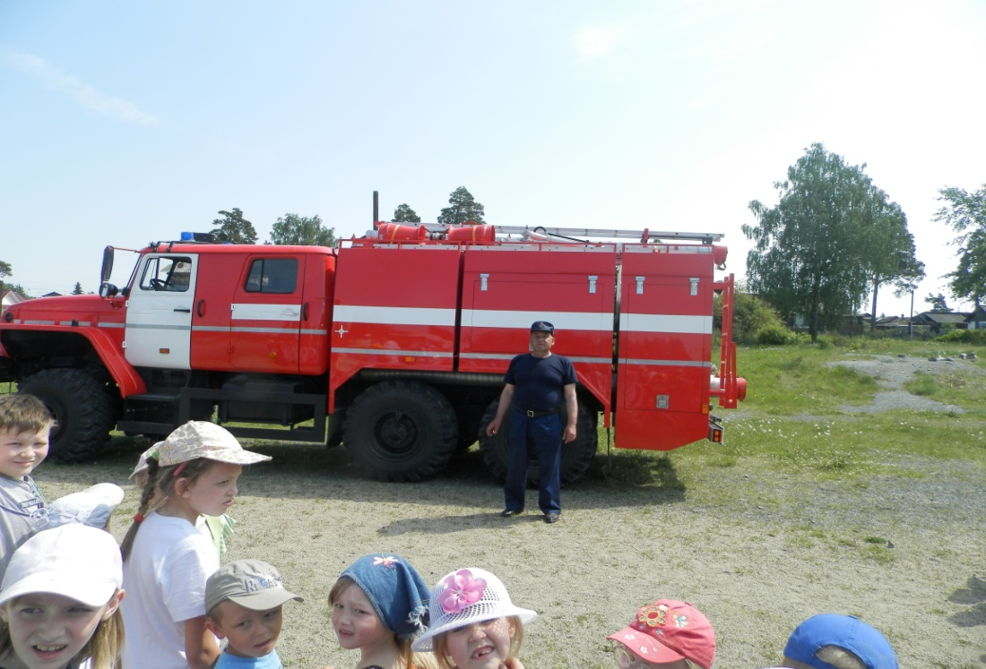
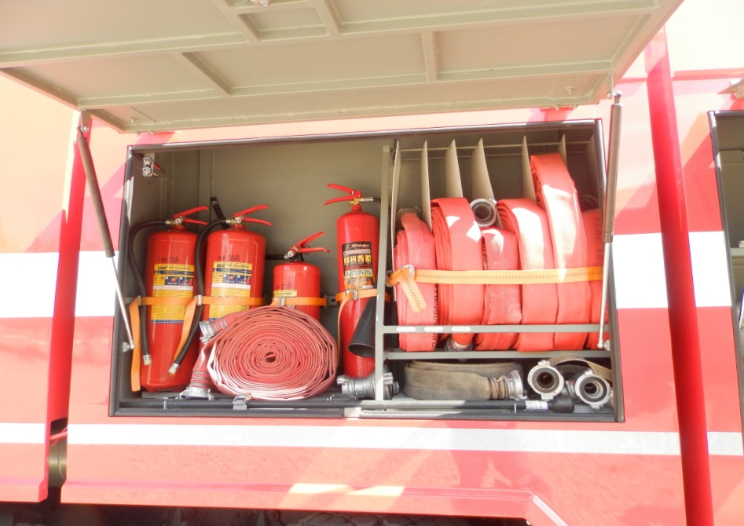

Slide 11
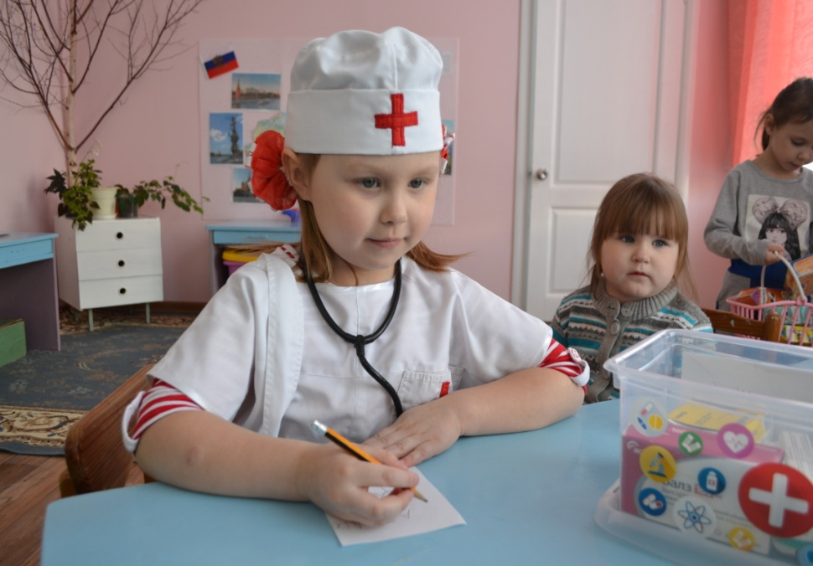
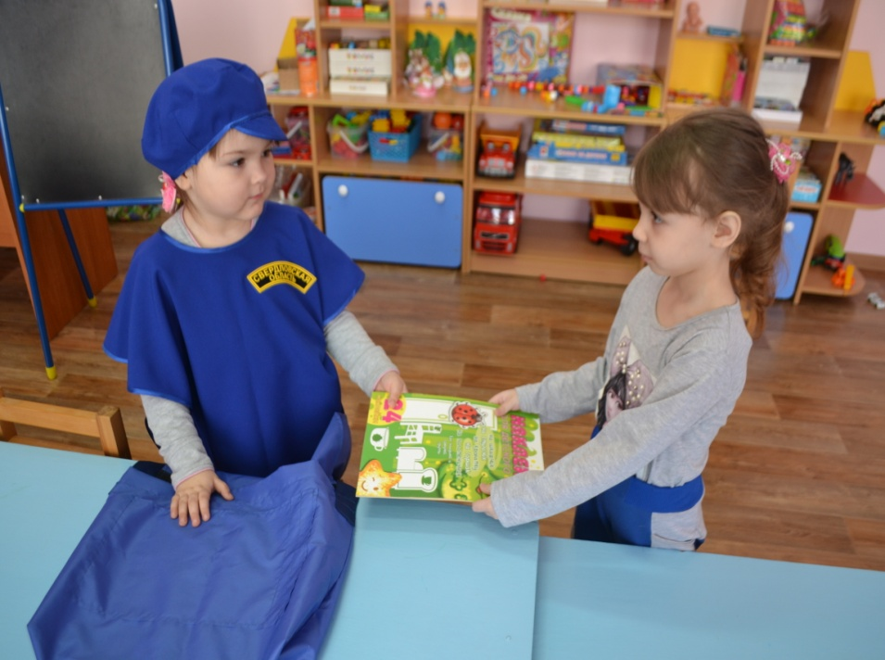
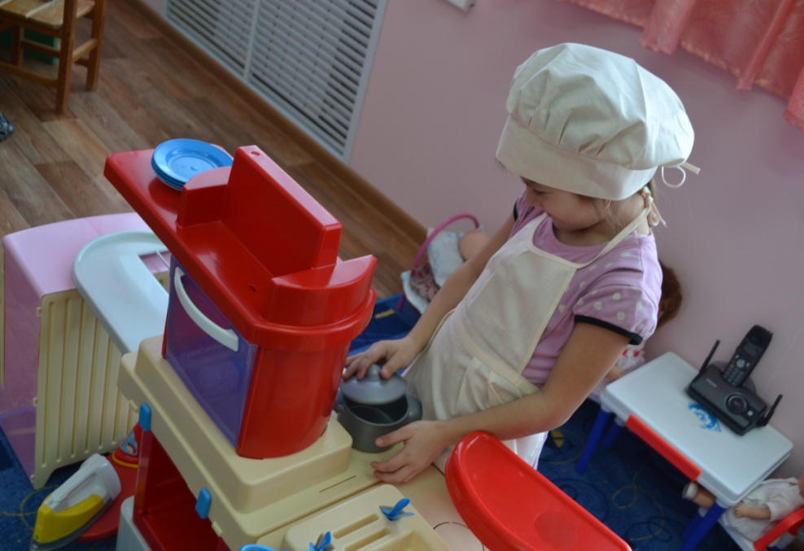

Slide 12
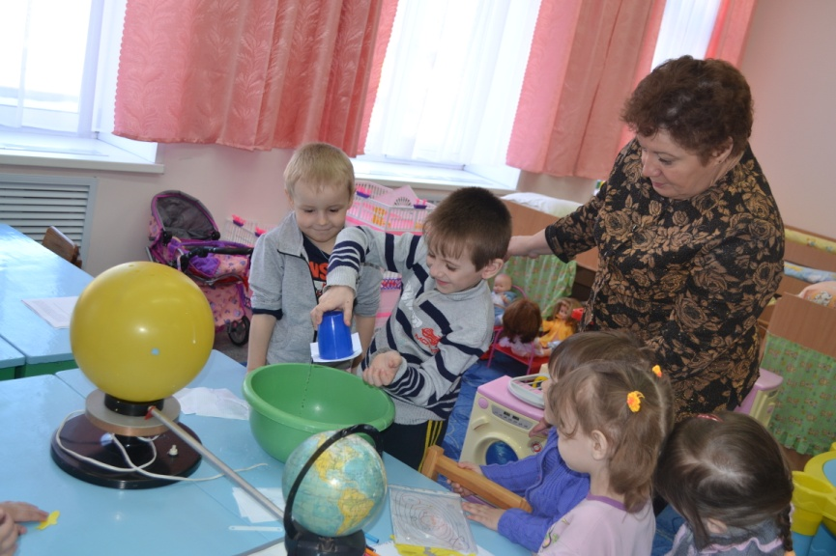
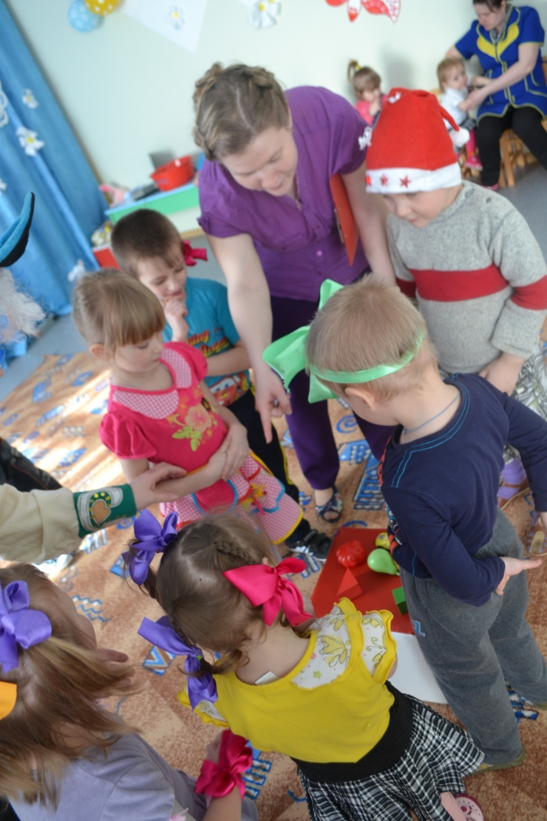
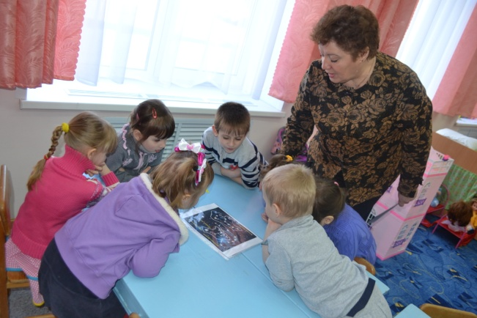
Рассказы о профессиях

Slide 13
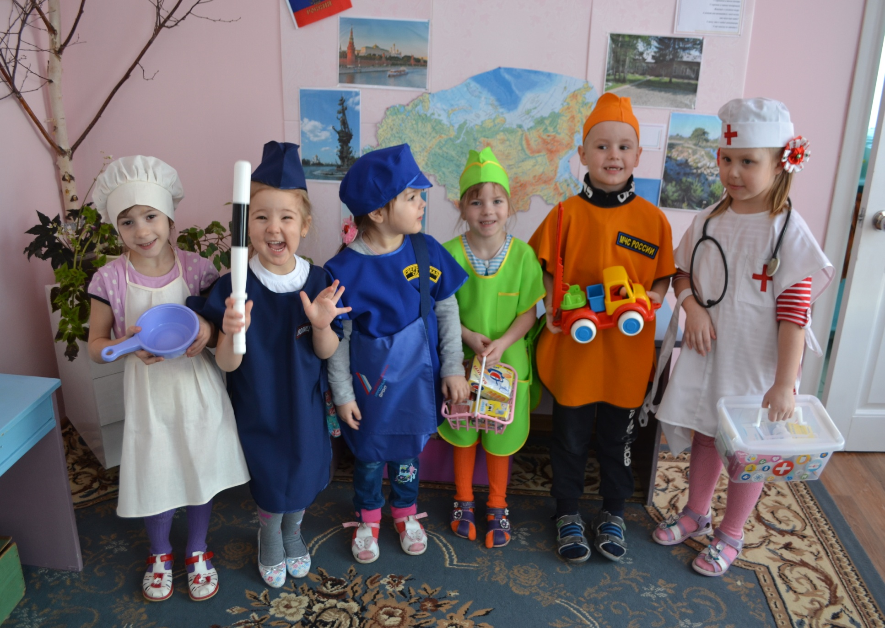
«Все работы хороши, выбирай на вкус!»

Slide 14
СПАСИБО ЗА ВНИМАНИЕ!

